Slide 1
PHÒNG GIÁO DỤC VÀ ĐÀO TẠO QUẬN LONG BIÊN
TRƯỜNG MẦM NON NGUYỆT QUẾ
Lĩnh vực phát triển thể chất
Đề tài: Bật qua vật cản cao 15 – 20cm
Lứa tuổi: MGL ( 5 – 6 tuổi )

Slide 2
1.Ổn định tổ chức:
- Cô và trẻ hát bài “ Thể dục buổi sáng “

Slide 3
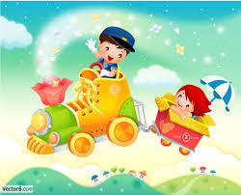
2.Khởi động.

Slide 4
HĐ1:Bài tập phát triển chung.

Slide 5
HĐ2: VĐCB “ Bật qua vật cản cao 15 – 20 cm ”

Slide 6
HĐ3: TC “ Chuyển hạt bằng thìa

Slide 7
HĐ4: Hồi tĩnh

